Slide 1
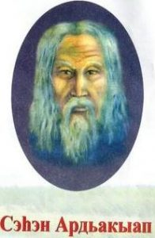
Алексей Аржаков-Сэһэн Ардьакыап.
Аҕата Собо Оҕонньор (Собо Огонеров) II Суотту (билигин Уус-Алдан Тумула) нэһилиэгэр Туйма үрэх кэтирээн Тыҥа күөл буолар сиригэр олорбут.Ийэтэ эрдэ өлбүт курдук, онон аҕата хос кэргэннэммитигэр туран эрэр уол куоракка киирбит. Онно Калина Аржаков диэн көскө кэлэн олорор киһиэхэ "иитиллибит" (хамначчыттаабыт). Калина Аржаков сабаҕалааһын быһыытынан опаалаҕа киирбит Екатерина II вельможата. Өйдөөх уолу таба көрөн бу киэҥ ыырдаах санаалаах киһи Сэһэни такайбыт-үөрэппит кэриҥнээх. Ол түмүгэр Сэһэн ииппит киһитин араспаанньатын ылар.1789 сыллаахха Екатерина II ыраахтааҕыны көрсөн, “Сахалар тустарынан былаан” үлэтин билиһиннэрбит.
Сэһэн Ардьакыап 1789 сылтан 1794 сыллаахха дылы Санкт-Петербуурга олорбут. Бу кэмҥэ кинини Сибиир туһунан сокуоннары оҥорууга үлэлэтэллэр.

Slide 2
Дьиэ кэргэнэ
Аҕата Собо иккис ойоҕуттан Капрал уонна Матрена диэн Сэһэнтэн 15 сыл балыс оҕолордооҕо сурукка киирэ сылдьар.
Икки уоллааҕа биллэр. Биирэ Михаил Санкт-Петербуурга үөрэммит, онно ойохтоммут курдук (үһүйээн быһыытынан дойдутугар сүктэн истэҕинэ, ат быраҕан ойоҕо өлөн хаалар), оҕолооҕо биллибэт. Ол кыыс көмүллүбүт чочуобунатын сэмнэҕэ билигин да баар.
Иккис уол Иван Барашков бэйэтэ Өлөксөй диэн уоллаах. Ол Өлөксөй үс Уйбаан диэн уоллааҕа Саха Сиригэр биллэр-көстөр дьон буолбуттара. Холобур, Иккис Уйбаан 1913 сыллаахха сахалар сийиэстэрин кыттыылааҕа, хаартыскаҕа баар.
Быһаарыылар
↑ Чинчийээччи Петухова Зоя Ильинична санаатыгар олоҕуран сурулунна

Slide 3
Сэһэн Ардьакыап туруорсуутун сүрүн тиэһистэрэ
Саха дьоно нуучча ыраахтааҕытын илиитигэр көҥүл өттүнэн киирбиттэрэ;
Дойду илин өттө сайдарыгар саха дьонун көлө түһээниттэн босхолоон, ол оннугар көлөҕө бэдэрээт олохтуурга;
Саха сиригэр бурдук үүнэр кыахтаах, сахаларга бас билиигэ сирдэ биэриҥ;
Судаарыстыба Саха сирин дьаһайарыгар анаабыт үбүн-харчытын сахалар бэйэлэрэ тыырар кыахтаахтар, анал кэнсэлээрийэтэ олохтооҥ - бэйэбитин бэйэбит дьаһаныахпыт (самоуправление);
Саха дьоно православиены ылынар кыахтаахтар;
Саха дьоно судаарыстыба уонна уопсастыба дуоһунастарыгар сулууспалыылларын туһугар үөрэттэриэххэ.

Slide 4
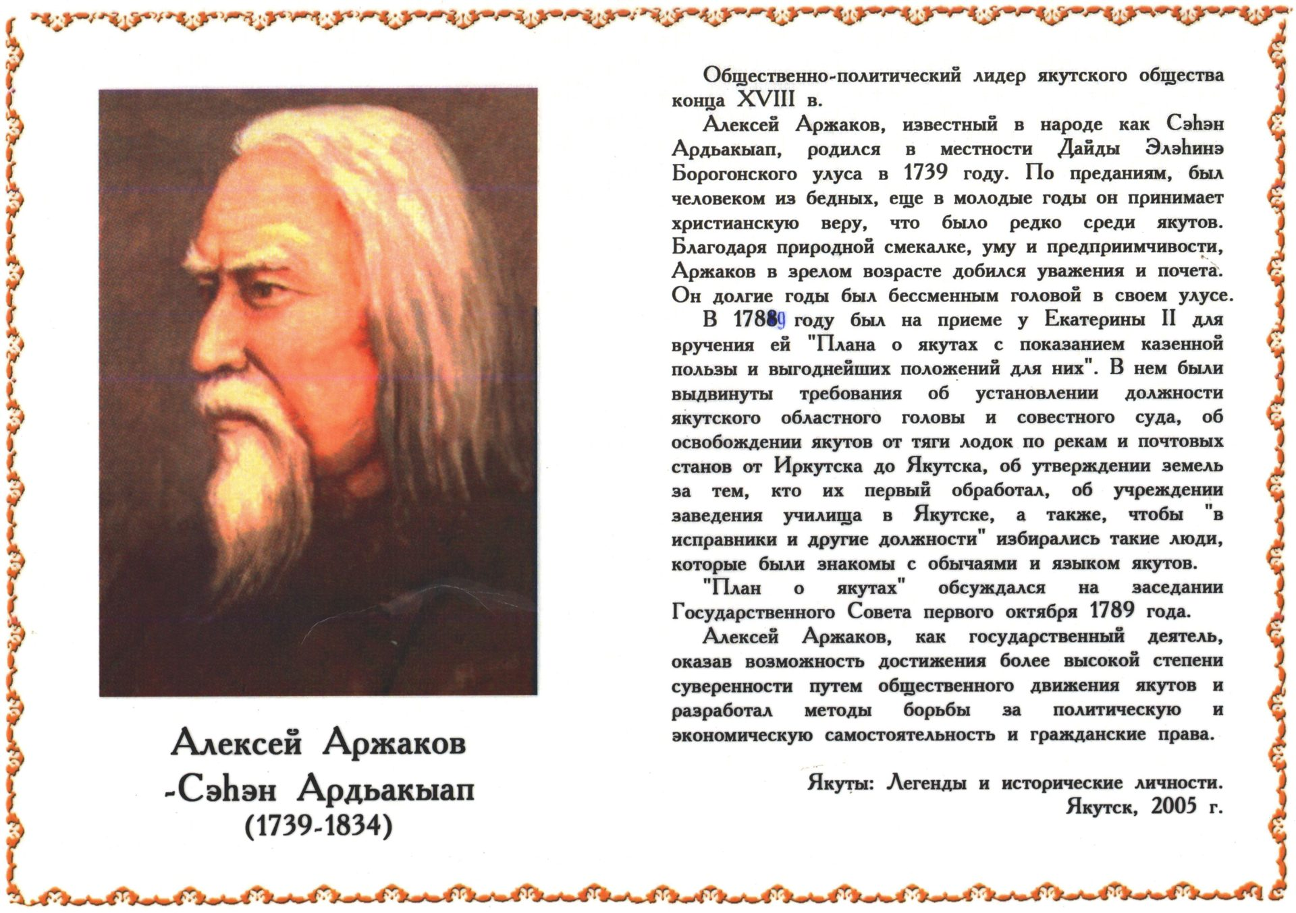

Кривошапкина Валентина Семеновна
ГБПОУ «ХОК»
им.Н.Е. Мординова-Амма Аччыгыйа

Slide 5

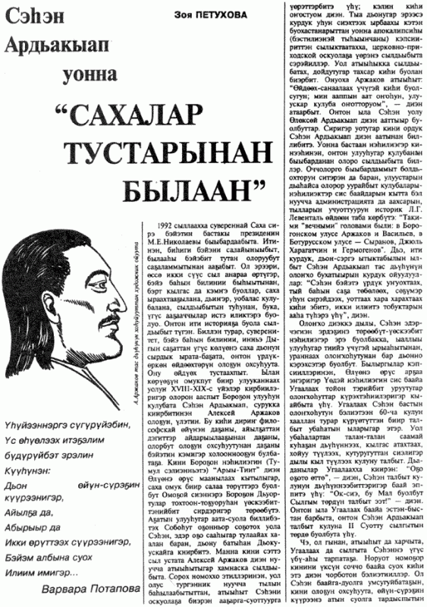

Slide 6
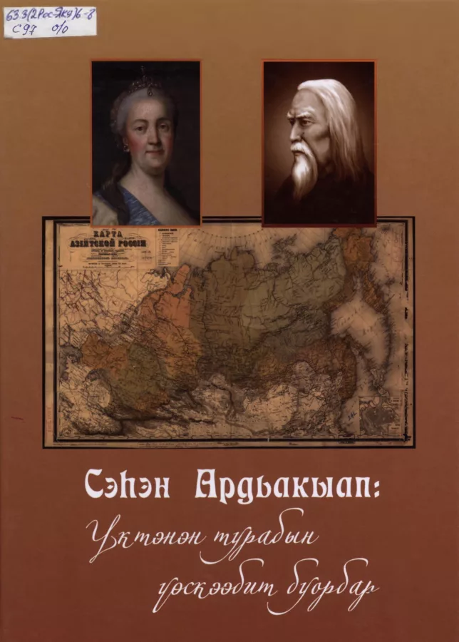
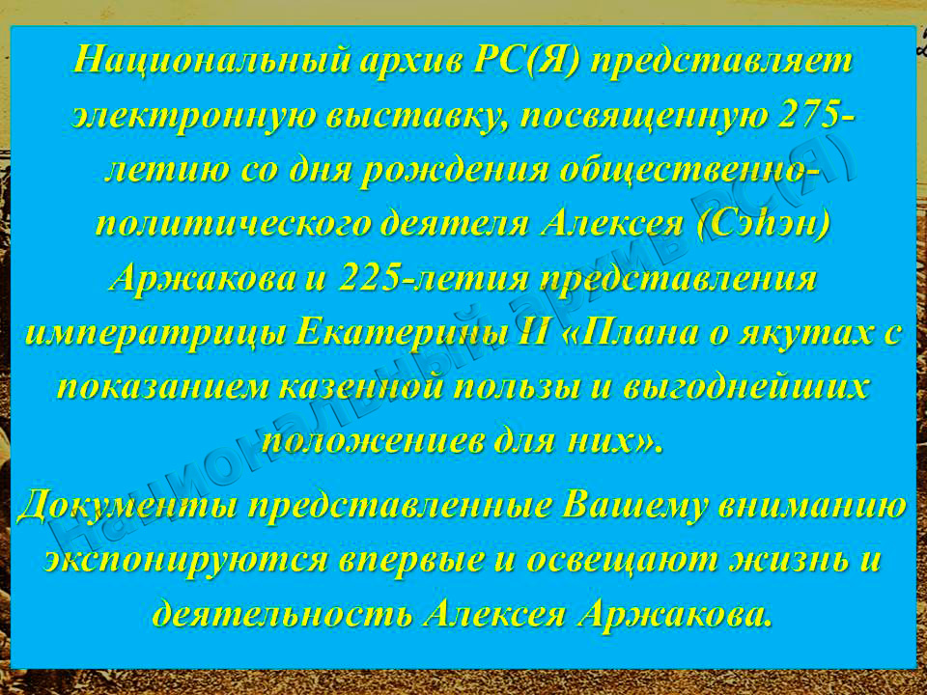

Slide 7
